Slide 1


Slide 2
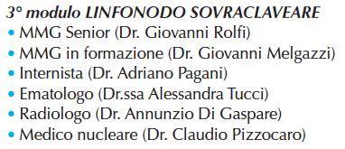
I SESSIONE: TESTA
3° MODULO: Linfonodo sovraclaveare

Slide 3
CASO CLINICO
Linfonodo sovraclaveare
Dr. Rolfi – Dr. Melgazzi

Slide 4


CARLO
Dottore...mi è uscita una pallina qui all’inguine!?
Mi ci faccia dare un 'occhiata…E' vero, sembrerebbe un linfonodo...un bel po' ingrossato. Per il momento lo tenga controllato. Ci vediamo tra una settimana!
Va bene, dottore...ehm, senta, ne ho trovata anche una qui in parte al collo...tengo controllata anche quella?

Slide 5
Soggettività
Età (probabilità di malignità)
Comparsa (giorni, settimane, mesi)
Velocità di crescita (rapida, lenta)
Professione (allevatore, agricoltore, giardiniere)
Familiarità (neoplasie, m. autoimmuni)
Viaggi all'estero (aree endemiche)
Sintomi associati (astenia, prurito, sudorazione notturna, calo ponderale, mialgie, artralgie, febbre, tosse, ematuria, emottisi, enterorragia )
Fattori di rischio (fumo, alcool, assunzione di alimenti crudi, esposizione solare)
Rischio biologico (trasfusioni, abitudini sessuali, farmaci, tossicodipendenza)

Slide 6

Oggettività
Valutazione del linfonodo
Dimensione: > 1 cm
Dolorabilità: indolente
Consistenza: duro-lignea
Margini: irregolari
Mobilità: fisso sui piani sottostanti
Valutazione generale
Stazioni linfonodali (numero stazioni e numero di linfonodi coinvolti).
Cute e mucose (rush, papule, punture d'insetto, iperemia faringea, edema tonsillare, essudazione, deposito).
Torace (ronchi, sibili, crepitii, edema “a mantellina”).
Addome (epato-splenomegalia, masse).

Slide 7

Piano
CARLO
Emocromo con formula, PCR, VES, LDH,
Elettroforesi prot plasmatiche,ANA, HIV test,
IgG/IgM (CMV, EBV, TOXOPLASMA)
RX TORACE?

Slide 8
La parola al clinico...
Dr. Pagani – Dr.ssa Tucci

Slide 9
Cause di linfadenopatia generalizzata
Infezioni: MNI,CMV,HIV,Toxoplasma, Lue secondaria.
Reazioni da ipersensibilità: Malattia da siero, LES, AR,Vasculiti.
Neoplasie: Leucemie, Linfomi non H., Linfomi Hodgkin in stadio avanzato.
Cause di linfadenopatia localizzata
Auricolare anteriore: congiuntivite virale, tracoma, rosolia, infezioni del cuoio capelluto.
Sottomandibolare o cervicale monolaterale: infezione del cavo orale, faringite,tumori naso-faringei, tumori tiroidei.
Cervicale bilaterale: faringite, MNI,Toxoplasmosi, sarcoidosi.
Sovraclaveare destra: tumori del polmone, esofago, mediastino.
Sovraclaveare sinistra: tumori intraaddominali, rene, ovaio, testicolo.
Ascellare: infezioni dell’arto superiore, infezioni o tumori della mammella.
Inguinale: lue, herpes genitale, linfogranuloma venereo, neoplasie anali , rettali e genitali.

Slide 10

Come orientarsi per agire in maniera appropriata?
Malattia infettiva/infiammatoria?
  relativamente agevole da gestire : MNI, infezione batterica?
  impegnativa: TBC, collagenopatia?
Malattia neoplastica?
  linfoma?, malattia linfoproliferativa?
  neoplasia metastatica (tumori solidi)?
Con che strumenti agire:
  anamnesi, esame obiettivo locale e generale
  indagini di laboratorio
  imaging

Slide 11
Alcune domande da porsi per orientarsi:
La massa palpabile è davvero un linfonodo ?
Quale è l’età del paziente ?
La linfoadenopatia è localizzata o generalizzata (2 o + stazioni)?
Quali sono le caratteristiche semeiologiche dei linfonodi (dimensioni, dolorabilità, forma, consistenza, mobilità, aspetto della cute soprastante)?
Vi sono associati sintomi sistemici (febbre, calo ponderale, astenia, sudorazione notturna…) o sintomi/segni locali (faringite, disfagia, anomalie nella regione drenata dai linfonodi, flogosi cutanea…) ?
È lecito “temporeggiare” per un breve periodo o è opportuno essere aggressivi?
Quali indagini chiedere?, quando coinvolgere lo specialista?

Slide 12

Parametri orientativi di patologia linfoproliferativa
Alterazioni di parametri di laboratorio (anemia, linfocitosi, LDH elevato, gammopatia monoclonale)
Sintomi sistemici non altrimenti spiegabili (febbricola, calo ponderale, sudorazioni notturne) + prurito diffuso
Adenomegalie polistazionali
Presenza di epato-splenomegalia

Slide 13
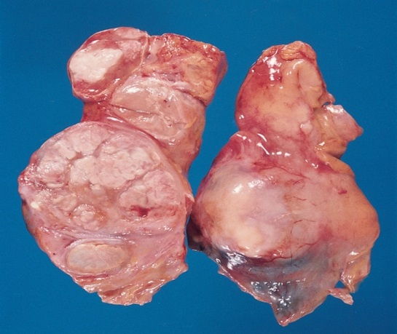
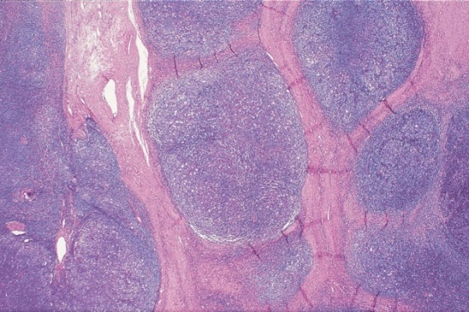
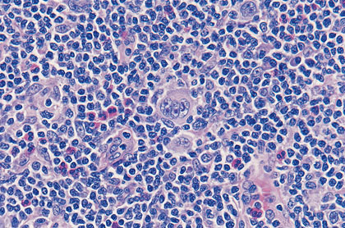
DIAGNOSI
…agoaspirato…agobiopsia…biopsia chirurgica…
L’esame citologico su agoaspirato linfonodale può far porre il sospetto di linfoma, ma non è diagnostico (impossibile definire il sottotipo).
La diagnosi di linfoma di Hodgkin o non Hodgkin non può prescindere dall’esame istologico (biopsia chirurgica).
Il prelievo va fatto sul linfonodo più grosso, se possibile non inguinale, e deve essere il più ampio possibile (possibilmente l’intero linfonodo).
L’agobiopsia può essere considerata “accettabile” in determinate situazioni (sede della malattia, condizioni cliniche del paziente) in cui non è possibile ottenere un campione chirurgico.
Invio a fresco per favorire la tipizzazione con anticorpi monoclonali (IMMUNOISTOCHIMICA) che permettono di identificare le cellule mantenendo l’architettura del tessuto.

Slide 14
Ed ora al radiologo...
Dr. Di Gaspare

Slide 15
Indagine appropriata.
Momento appropriato.
Paziente appropriato.
Obiettivo: raggiungere la corretta diagnosi nel più breve tempo possibile al minor costo ottenibile e con il massimo beneficio atteso relativamente allo stato di salute generale del paziente
Principio di giustificazione (art. 3) e di ottimizzazione (art. 4) lg. 187/2000

Slide 16
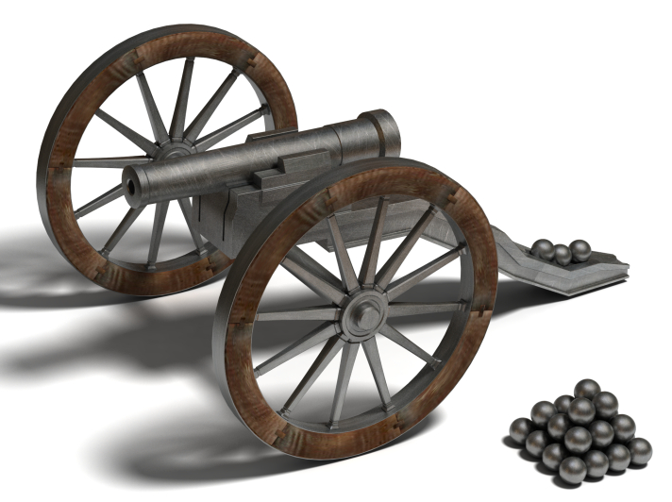
DIAGNOSTICA PER IMMAGINE
Ecografia
TC
RM
Biopsia eco/TC/RM guidata
Elevata sensibilità (individuazione della lesione)
Moderata specificità (caratterizzazione della lesione)
Accuratezza non sempre accettabile (Precisione diagnostica)

Slide 17
Ecografia
TC
RM
Biopsia eco/TC/RM guidata
Rapidità di esecuzione
Innocuità
Elevata sensibilità
Visione di dettaglio
Operatore dipendente
Difficoltosa visualizzazione di strutture profonde

Slide 18
Ecografia
TC
RM
Biopsia eco/TC/RM guidata
Visione panoramica
Elevata sensibilità
Ottima visualizzazione delle strutture profonde
Uso di radiazioni ionizzanti
Necessità di iniettare MDC e.v. a base di Iodio
Tecnica di studio: quesito clinico correlato

Slide 19
Ecografia
TC
RM
Biopsia eco/TC/RM guidata
Multiplanarietà e multiparametricità
Innocuità
Ottima visualizzazione di tutte le strutture
Problematiche di accessibilità
Claustrofobia
Non eseguibile in tutti i pazienti

Slide 20
Ecografia
TC
RM
agoaspirato ECO (TC) guidato
Rapidità di esecuzione
Ripetibile - disagio minimo
Precisione del prelievo (corticale e midollare)
Possibile esame inadeguato
Difficoltosa diagnosi di natura

Slide 21
Cosa si aspetta il radiologo dal clinico?
Inquadramento clinico-anamnestico (sicuramente più preciso di quello ottenibile dal Radiologo durante i 15’-20’ dell’esame)
Esami ematochimici da eseguire (e da fornire in visione) sempre prima dell’esame di diagnostica per immagini
Ipotesi diagnostica il più possibile circostanziata
NON FORNIRE TUTTI QUESTI DATI PUO’ ESSERE FUORVIANTE PER IL MEDICO RADIOLOGO E GENERARE CONFUSIONE, PERDITE DI TEMPO, RITARDI NELL’ITER DIAGNOSTICO-TERAPEUTICO E INUTILI COSTI SOCIALI

Slide 22
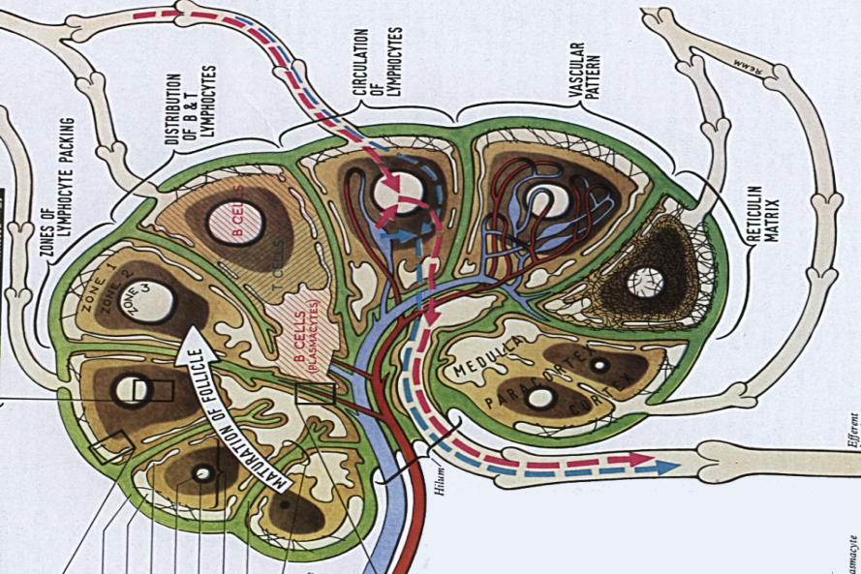
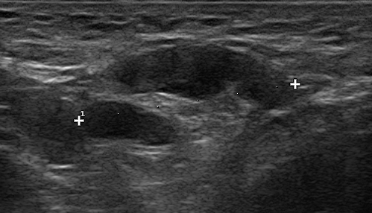
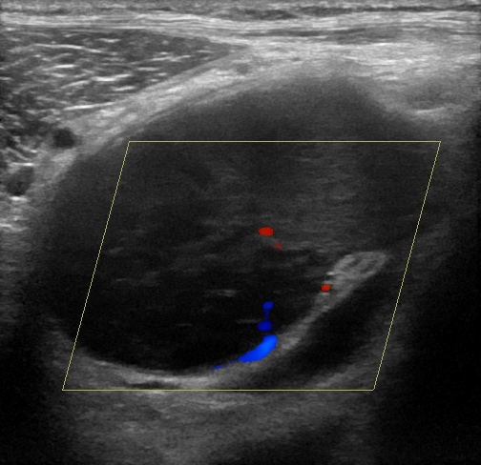
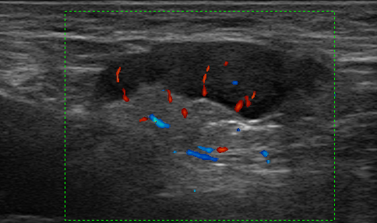
Ecografia
L’ecografia è l’esame di prima scelta nello studio delle lesioni focali superficiali (quindi anche dei linfonodi) e ne permette l’identificazione e la definizione
I criteri diagnostici ecografici si basano su:
  Dimensioni
  Morfologia
  Presenza/assenza di ilo
  Margini
  Ecogenicità
  Caratteristiche della vascolarizzazione
Alterazioni strutturali (noduli corticali focali,
necrosi intranodale, reticolazioni, calcificazioni)

Slide 23
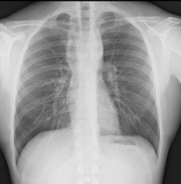
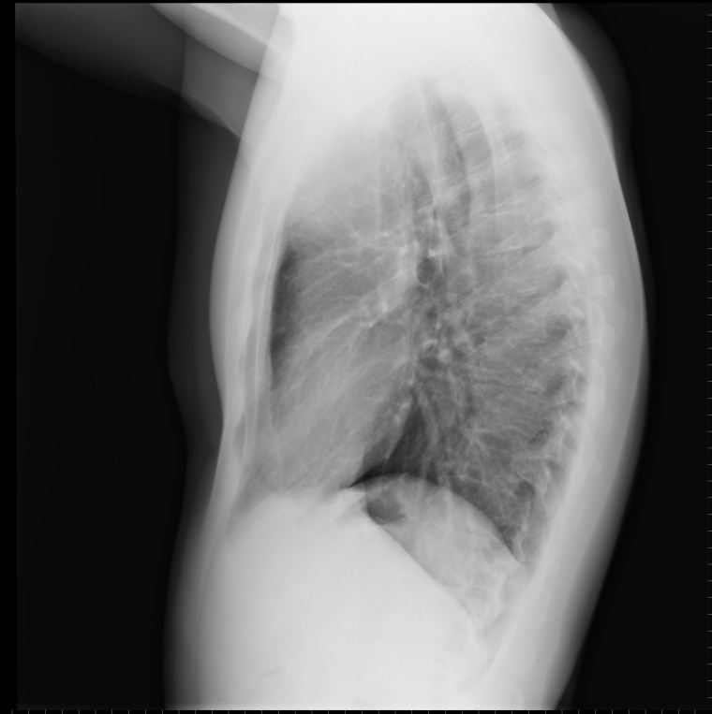
Rx torace?
È utile per la valutazione delle stazioni linfonodali mediastiniche, oltre che per lo studio del parenchima polmonare.
L’ampliamento mediastinico su base adenopatica (si localizza nel compartimento antero-superiore) ed è rappresentato da una opacità lobulata a margini policiclici, con netta delimitazione, per lo più bilaterale (talora con strie che si irradiano verso il parenchima polmonare indicative di diffusione linfatica).
Trachea non dislocata, né compressa.
Talora si associano adenopatie ilari
D.D.: metastasi linfonodali, sarcoidosi, istoplasmosi, tubercolosi

Slide 24
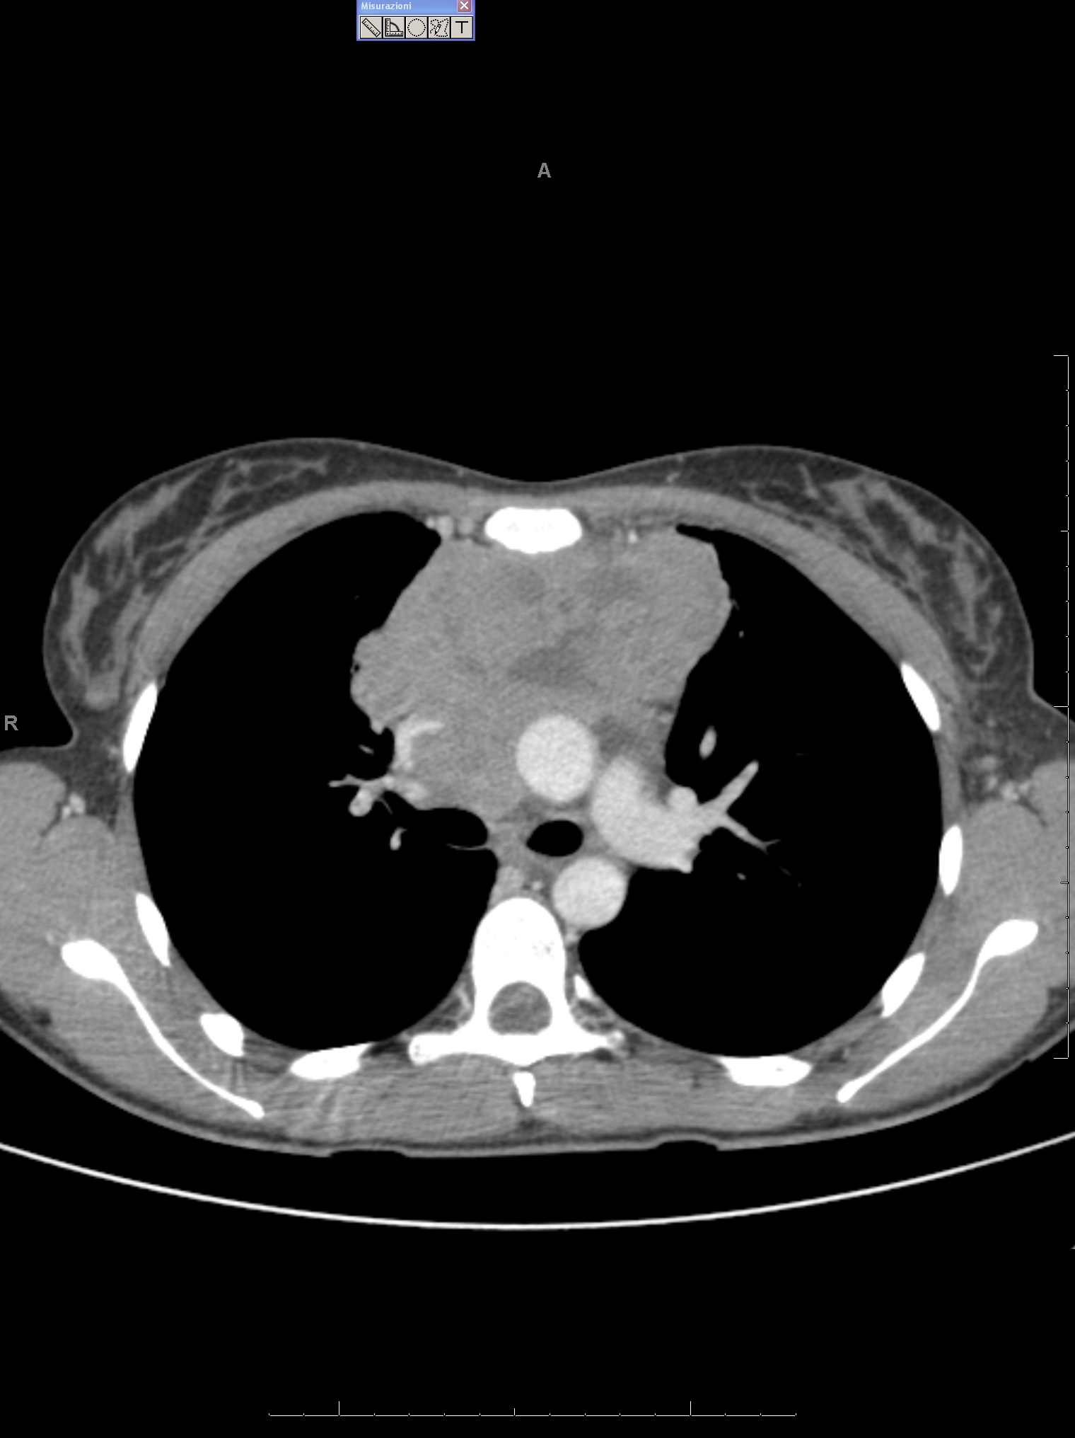
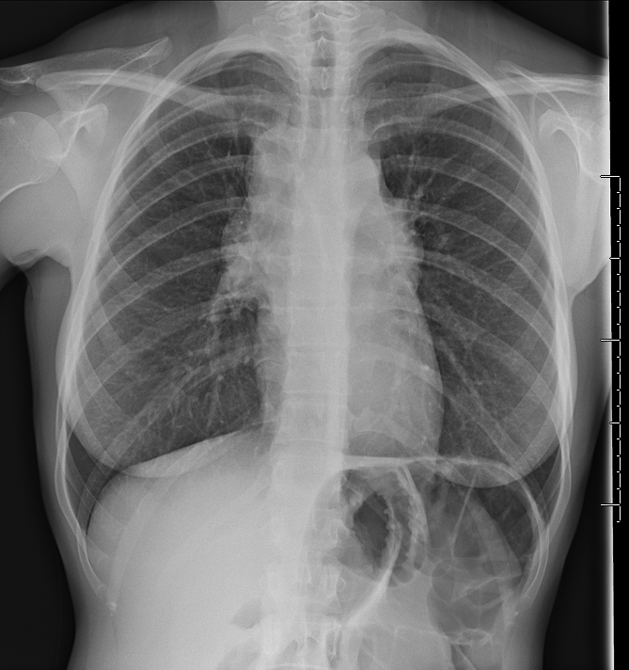
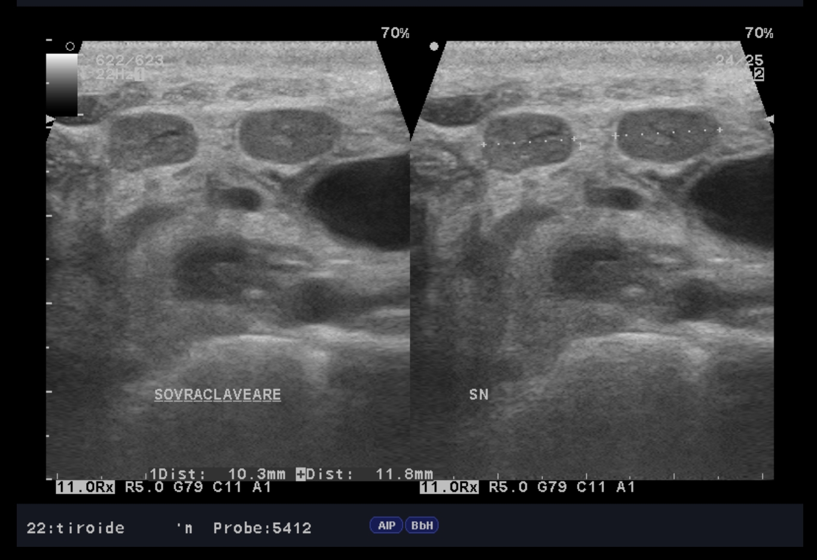
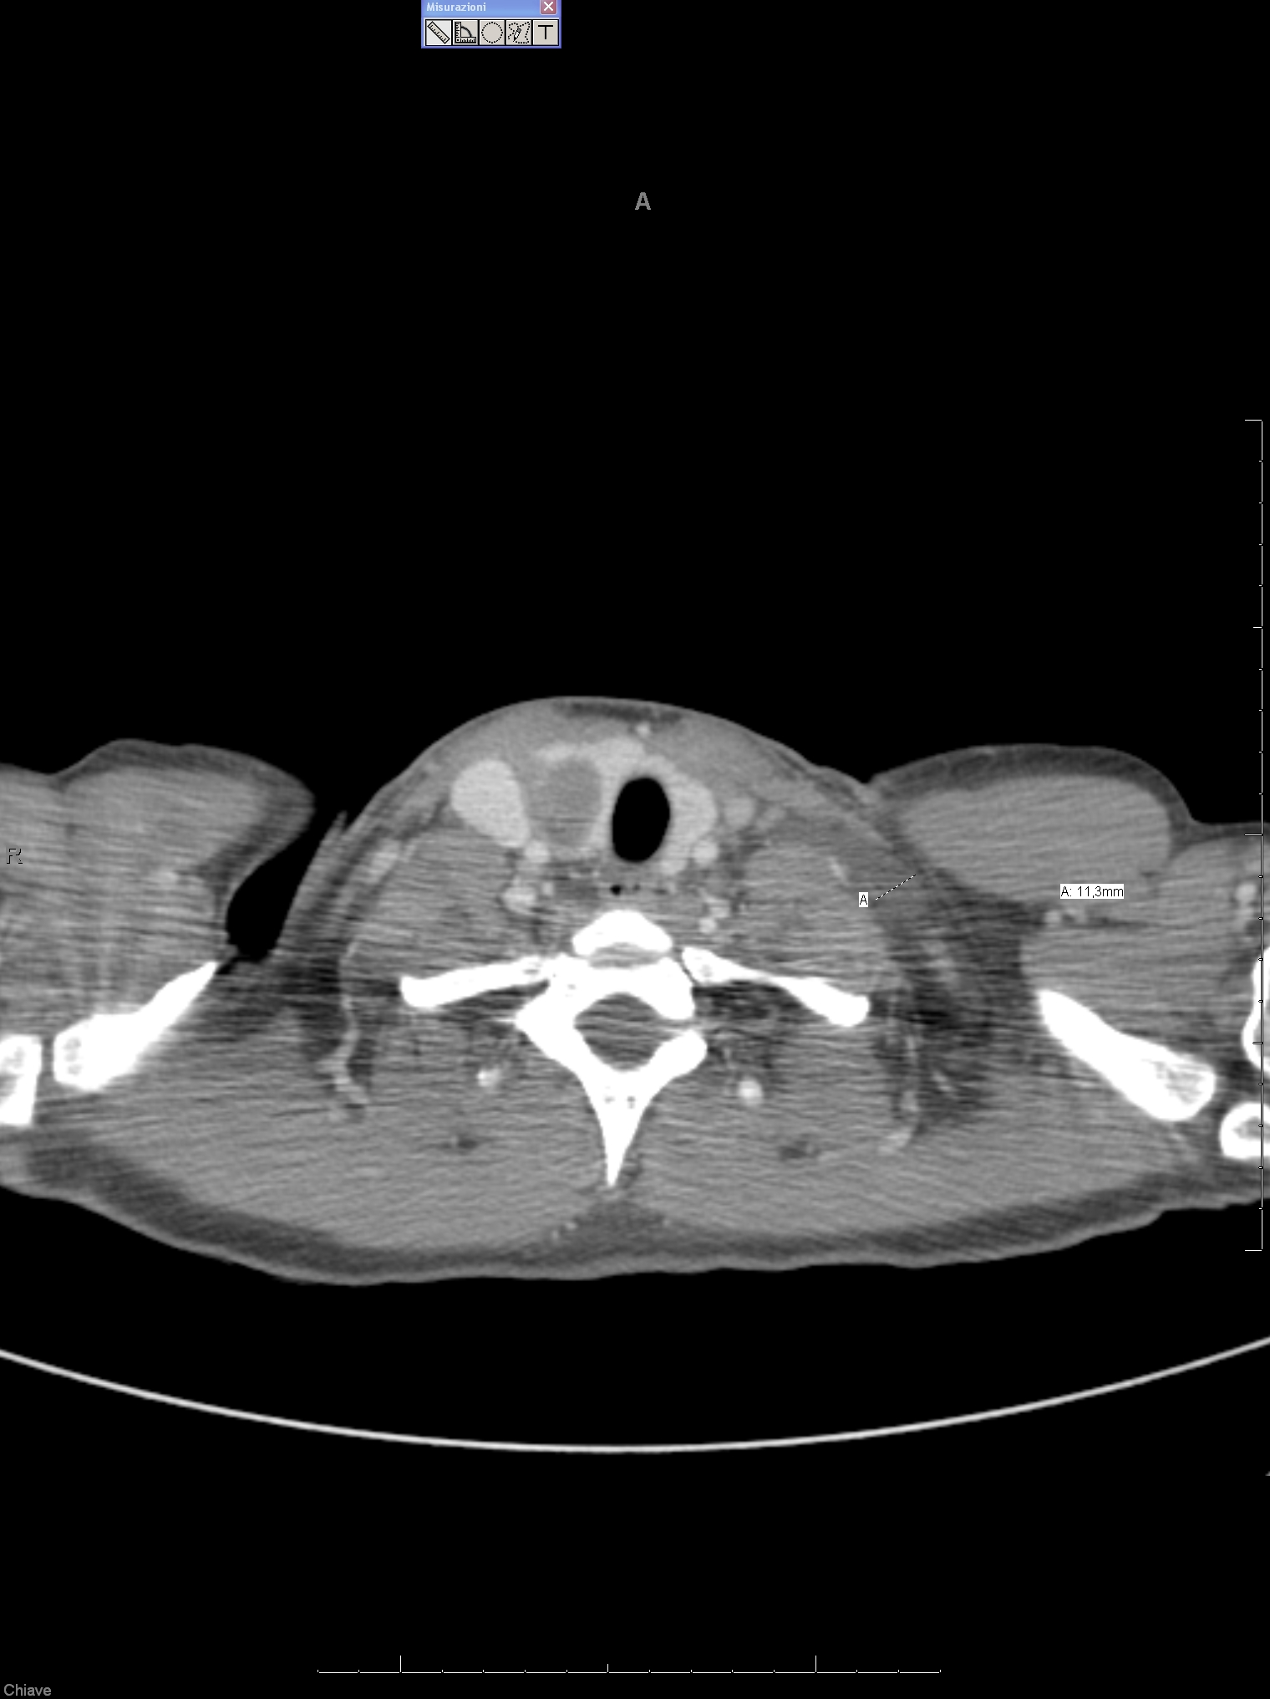
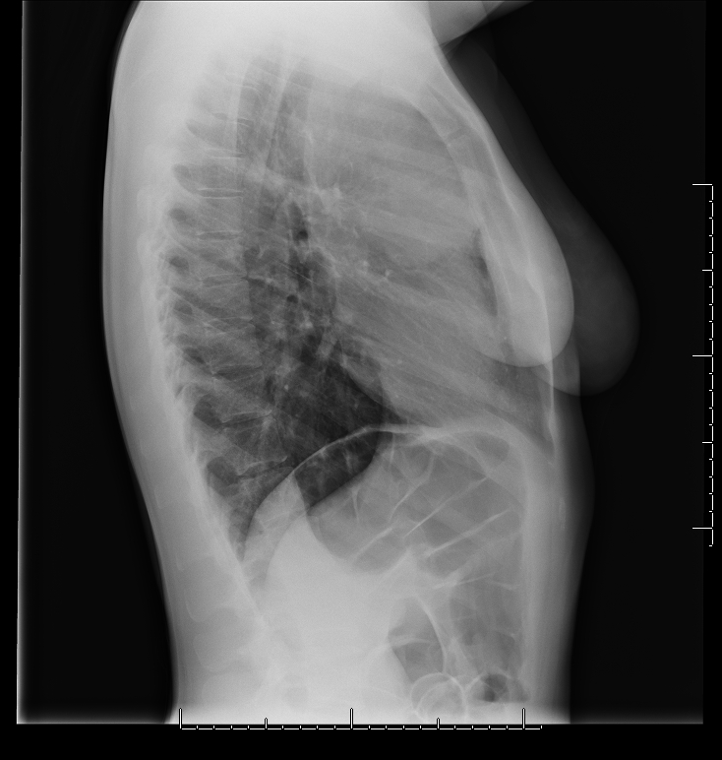
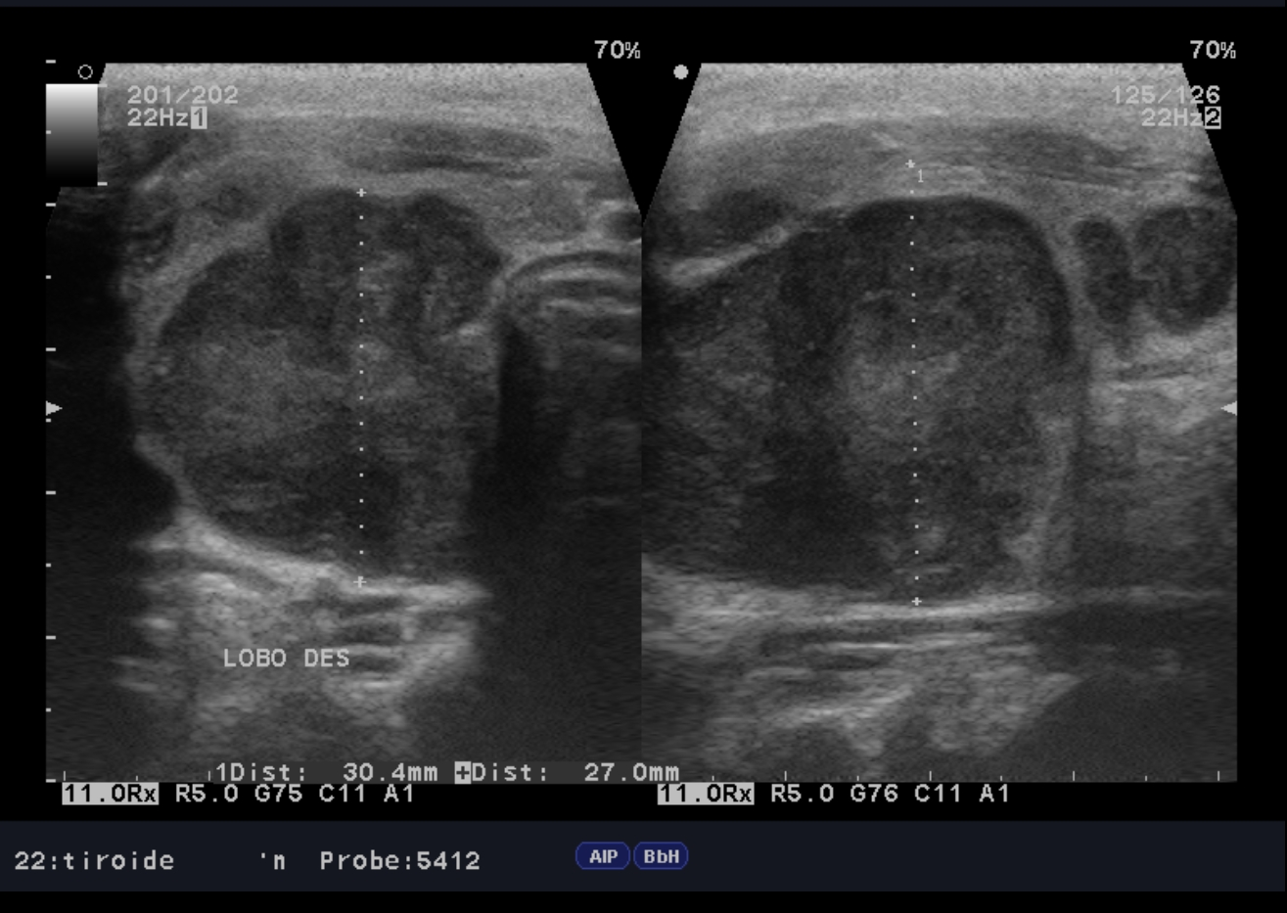

Slide 25
